Slide 1



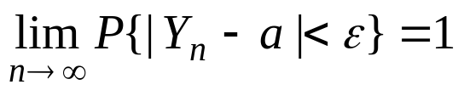
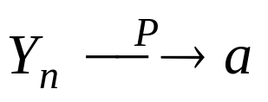



第五章 大数定律及中心极限定理
§1.大数定律
§1 大数定律
在实践中，不仅事件发生的频率具有稳定性，还有大量测量值的算术平均值也具有稳定性。
定义1：
设 是随机变量序列， 是一个常数；
若对任意 ，有:
则称 依概率收敛于 ，记为 。
定理1：
返回主目录

Slide 2
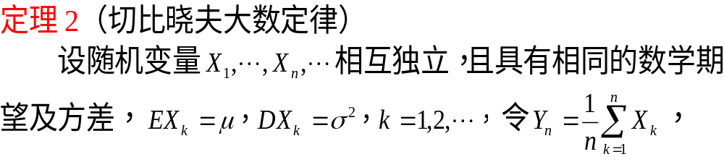

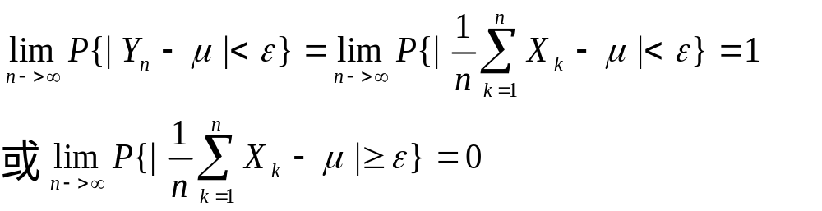
第五章 大数定律及中心极限定理
§1 大数定律
返回主目录

Slide 3
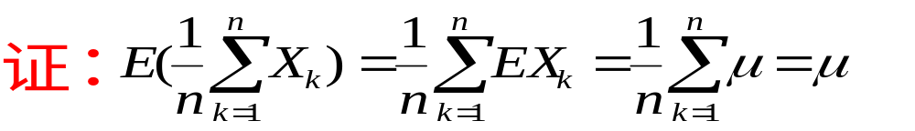
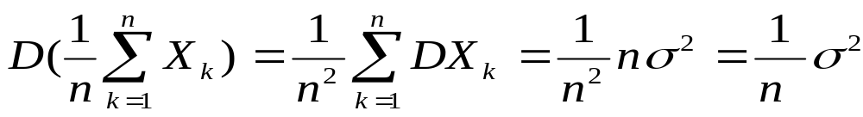
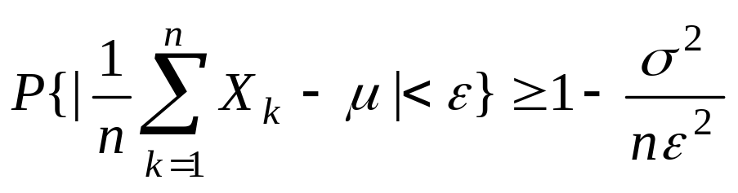
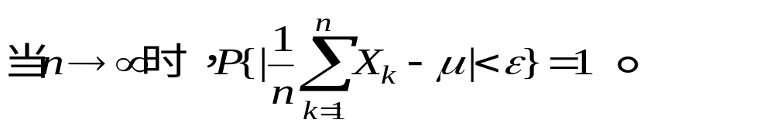
第五章 大数定律及中心极限定理
§1 大数定律
由切比晓夫不等式得：
返回主目录

Slide 4

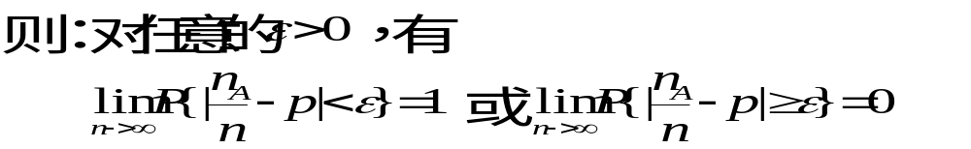
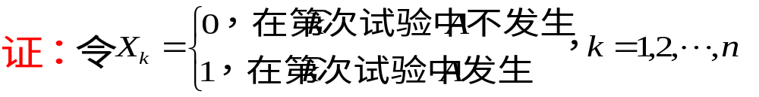


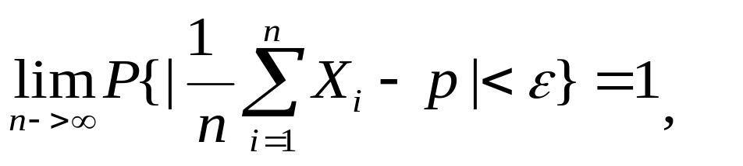
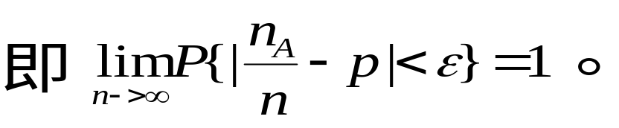
第五章 大数定律及中心极限定理
§1 大数定律
由定理2有
此定理说明了频率的稳定性。

Slide 5
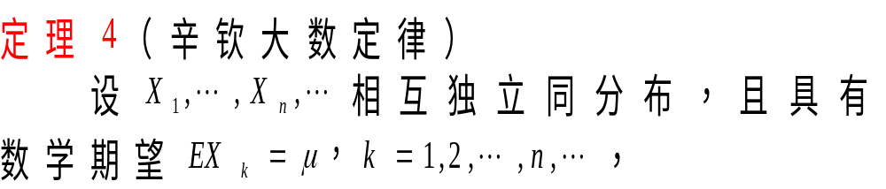
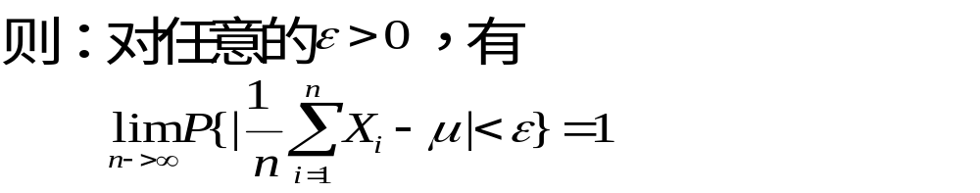
第五章 大数定律及中心极限定理
§1 大数定律
注：贝努里大数定律是辛钦大数定律的特殊情况。
返回主目录

Slide 6
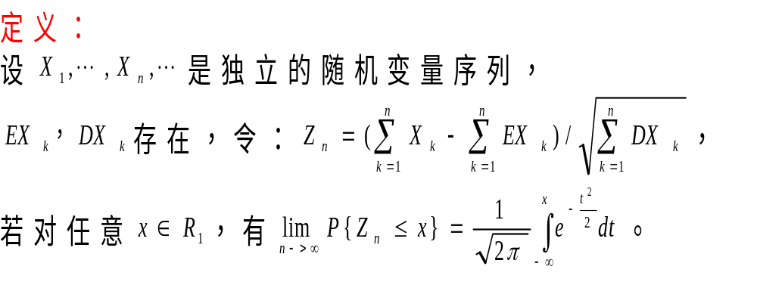
第五章 大数定律及中心极限定理
§2 中心极限定理
§2.中心极限定理
返回主目录

Slide 7
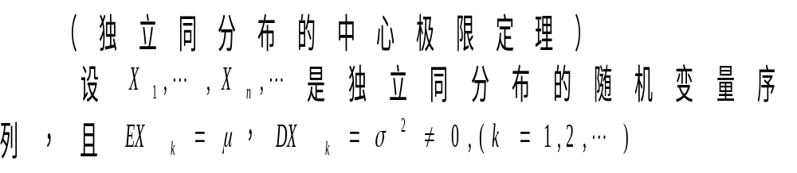
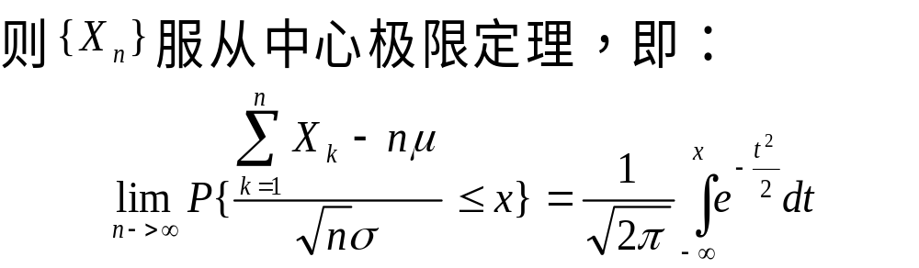
第五章 大数定律及中心极限定理
§2 中心极限定理
定理1
返回主目录

Slide 8
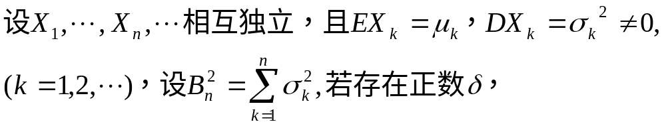
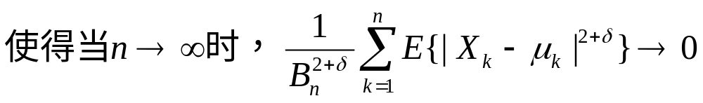
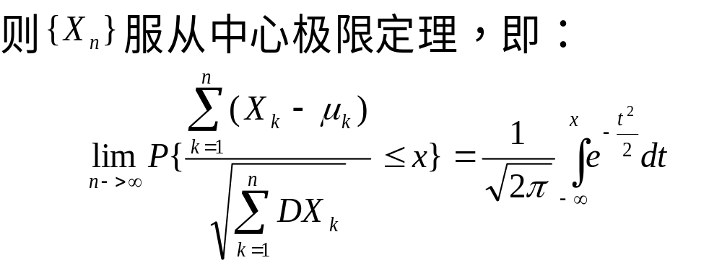
第五章 大数定律及中心极限定理
定理2 （李雅普诺夫定理）
(Liapunov定理)
§2 中心极限定理
返回主目录

Slide 9
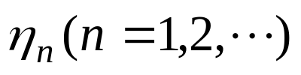
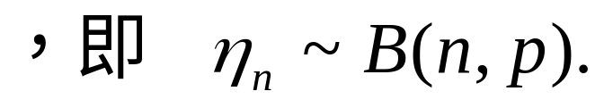
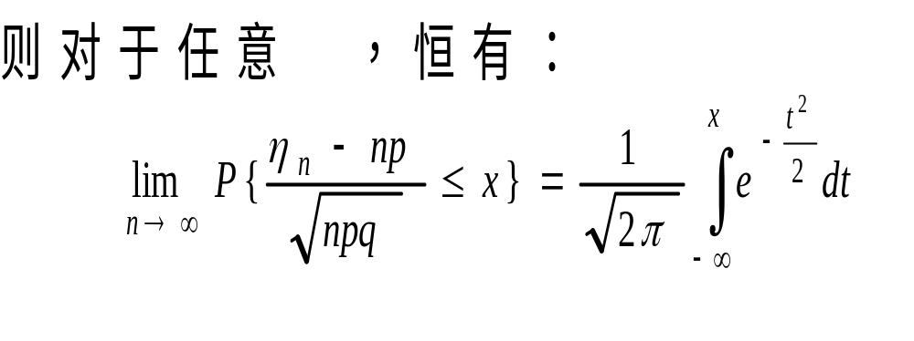



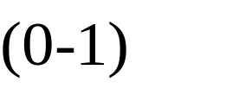
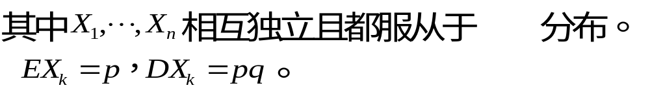
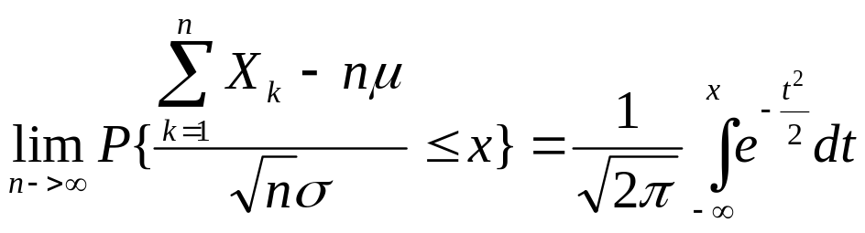
第五章 大数定律及中心极限定理
定理3（德莫佛-拉普拉斯定理）
(De Moivre--Laplace)
设随机变量 服从参数为n,p(0<p<1)的二项分布
由定理1有结论成立。

Slide 10
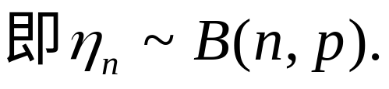
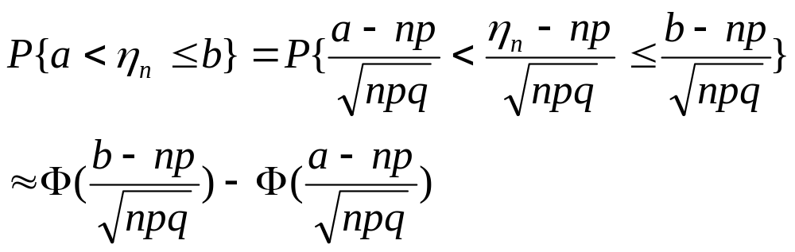
第五章 大数定律及中心极限定理
推论：
§2 中心极限定理
设随机变量 服从参数为 n , p (0<p<1) 的二项分布, 当 n 充分大时有：
说明：这个公式给出了n 较大时二项分布的概率 计算方法。
返回主目录

Slide 11
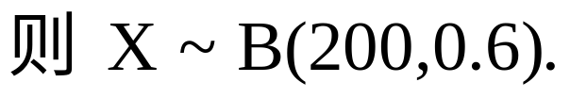
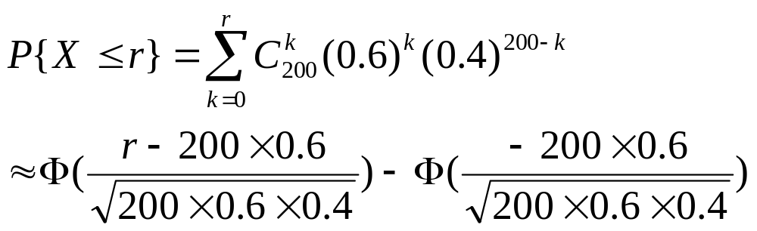
第五章 大数定律及中心极限定理
例1
§2 中心极限定理
某车间有200台车床，它们独立地工作着，开工率为0.6,开工时耗电各为1千瓦，问供电所至少要供给这个车间多少电力才能以99.9%的概率保证这个车间不会因供电不足而影响生产。
解：
设至少要供给这个车间r千瓦电才能以99.9%的概率保证这个车间不会因供电不足而影响生产。由题意有：
返回主目录

Slide 12
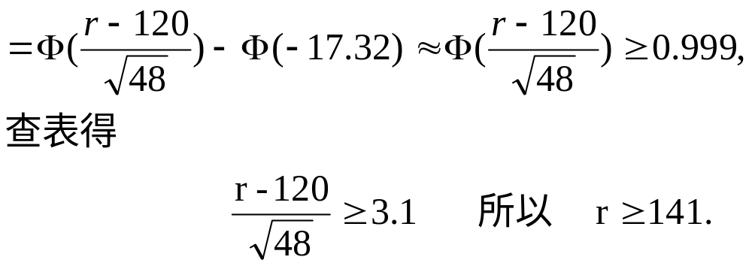
第五章 大数定律及中心极限定理
§2 中心极限定理
即供给141千瓦电就能以99.9%的概率保证这个车间不会因供电不足而影响生产。
返回主目录

Slide 13
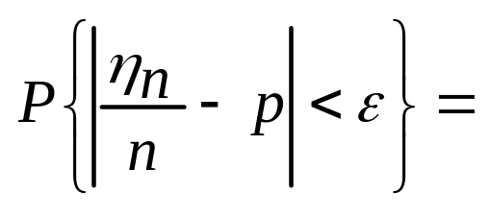
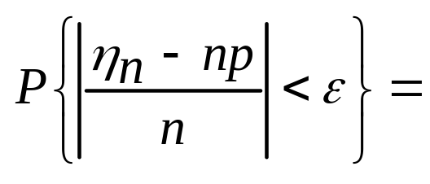
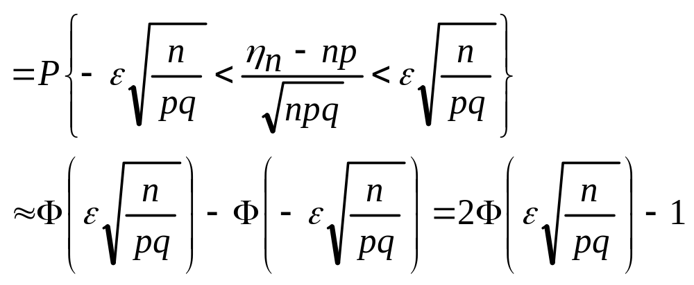
第五章 大数定律及中心极限定理
用频率估计概率时误差的估计：
§2 中心极限定理
由上面的定理知
用这个关系式可解决许多计算问题。
返回主目录

Slide 14
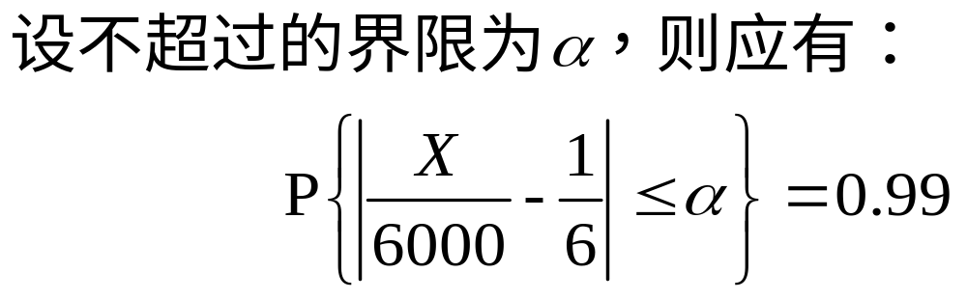
第五章 大数定律及中心极限定理
例2.
§2 中心极限定理
现有一批种子，其中良种占1/6。今任取6000粒，问能以0.99的概率保证在这6000粒种子中良种所占的比例与1/6的差不超过多少？相应的良种粒数在哪个范围内？
解：
由德莫佛-拉普拉斯定理
返回主目录

Slide 15
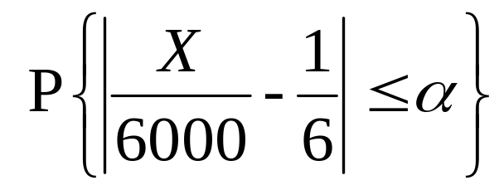

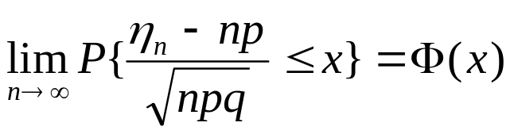
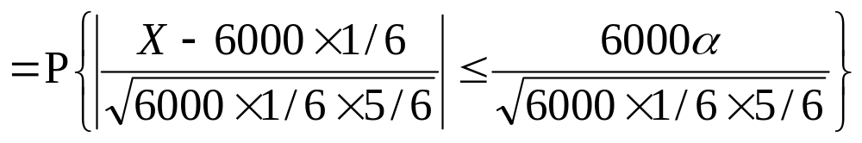
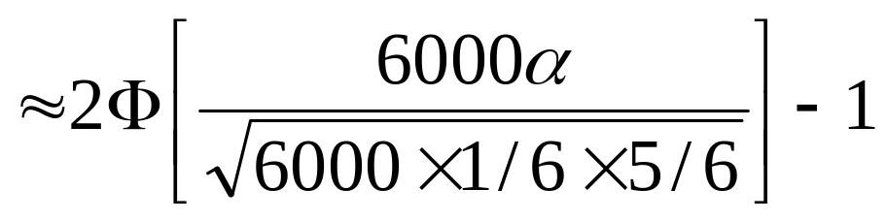
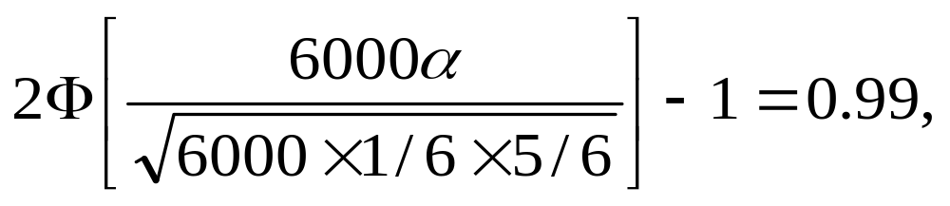
第五章 大数定律及中心极限定理
故近似地有
返回主目录

Slide 16
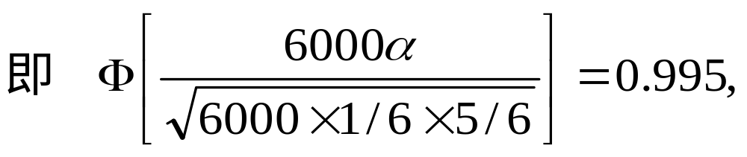
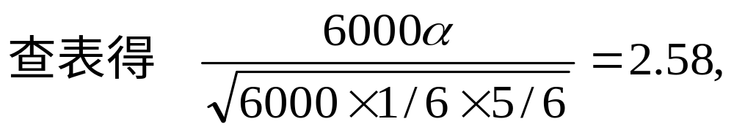
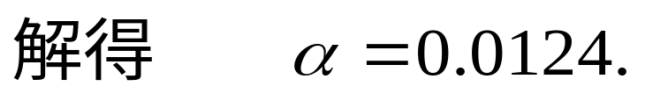
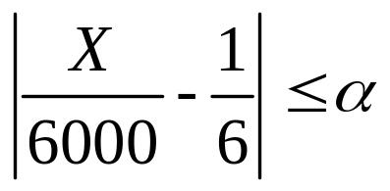
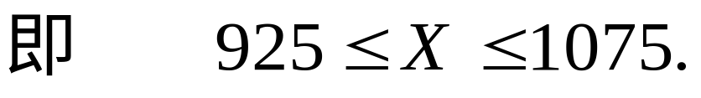
第五章 大数定律及中心极限定理
§2 中心极限定理
良种粒数X的范围为
返回主目录

Slide 17

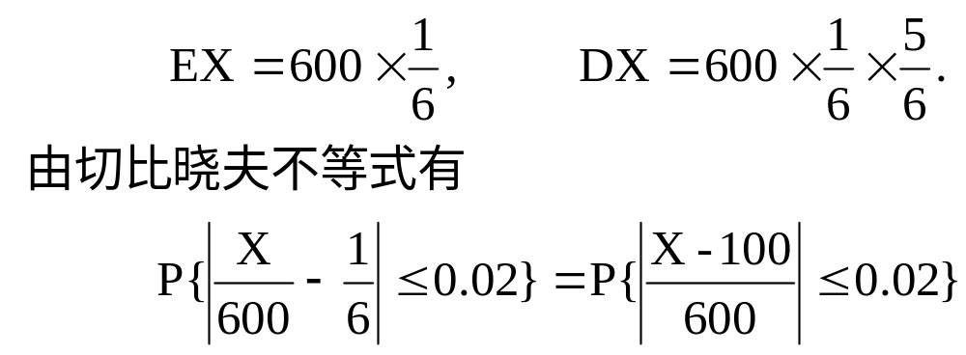
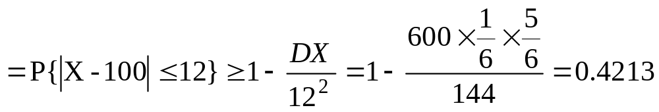
第五章 大数定律及中心极限定理
思考题：
§2 中心极限定理
假设一批种子的良种率为 ，从中任意选出600粒，试用切比晓夫（Chebyshev）不等式和中心极限定理分别估计：这600粒种子中良种所占比例与 之差的绝对值不超过0.02的概率。

Slide 18

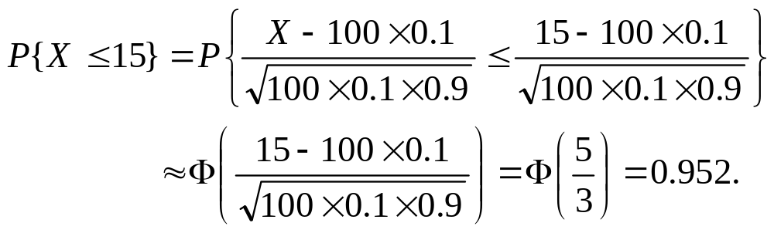
第五章 大数定律及中心极限定理
例3
§2 中心极限定理
设一个系统由100个相互独立起作用的部件组成，每个部件的损坏率为0.1。为了使整个系统正常工作，至少必须有85个部件正常工作，求整个系统正常工作的概率。
解：设X是损坏的部件数，则 X~B(100,0.1)。则整个系统能正常工作当且仅当 X 15.
由德莫佛-拉普拉斯定理有
返回主目录

Slide 19
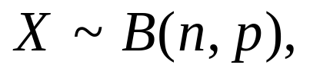
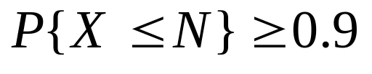





第五章 大数定律及中心极限定理
例4某单位有200台电话分机，每台分机有5%的时间要使用外线通话。假定每台分机是否使用外线是相互独立的，问该单位总机要安装多少条外线，才能以90%以上的概率保证分机用外线时不等待？
解：设有X部分机同时使用外线，则有
设有N条外线。由题意有
由德莫佛-拉普拉斯定理有

Slide 20







第五章 大数定律及中心极限定理
例5 一加法器同时收到20个噪声电压 ，设它们是互相独立的随机变量，且都在区间(0,10)上服从均匀分布，记
返回主目录

Slide 21
第五章 小 结
1 引进了大数定律的概念，要了解大数定律的意
义和内容，理解贝努里、辛钦大数定律，了解
契比雪夫大数定律。
2 阐述了中心极限定理的含义及其客观背景，要
掌握独立同分布的中心极限定理和德莫佛-拉普
拉斯定理， 会利用中心极限定理解决一般实际
应用问题。
作业：1;3;5;7;9;11
实验: 5.1节 例2 利用随机数计算积分
返回主目录

